Slide 1
Chào mừng các em đến với tiết học

Slide 2






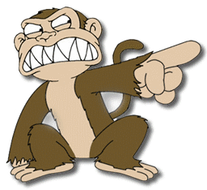

Trò chơi
Chuối Đố Khỉ Đột

Slide 3
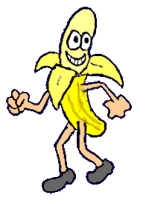
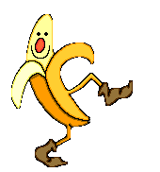

Slide 4
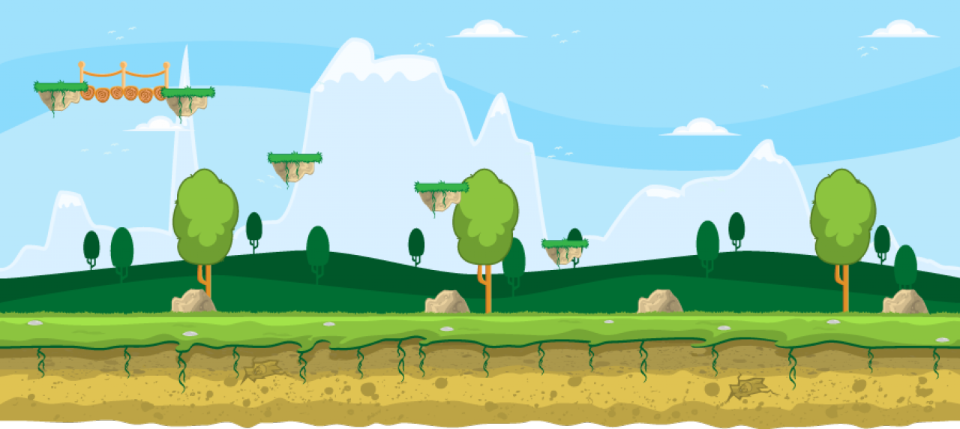
Khi ăn cơm phải nhớ ơn ai?
Người nông dân
Quay Về

Slide 5
Khi ăn quả đào phải nhớ ơn ai?
Người vun gốc
Quay Về

Slide 6
Ăn ốc nhớ đến ai?
Người đi mò
Quay Về

Slide 7
Du lịch biển Việt Nam
Bài 6

Slide 8

Quan sát tranh và cho biết em thấy những gì trong tranh
1

Slide 9





Đọc mẫu
Mắt dõi
Tay dò
Tai nghe

Slide 10

Du lịch biển Việt Nam
Biển nước ta nơi đâu cũng đẹp. Thanh Hóa, Đà Nẵng, Khánh Hòa,… có những bãi biển nổi tiếng, được du khách yêu thích. Nhưng suốt chiều dài đất nước cũng có nhiều bãi biển còn hoang sơ.
Đi biển, bạn sẽ được thỏa sức bơi lội, nô đùa trên song, nhặt vỏ sò, xây lâu đài cát. Nếu đến Mũi Né, bạn sẽ được ngắm nhìn những đồi cát mênh mông. Cát bay làm cho hình dạng các đồi cát luôn thay đổi. Trượt cát ở đây rất thú vị.
Biển là món quà kì diệu mà thiên nhiên đã ban tặng cho nước ta.
(Cẩm Anh)

Slide 11
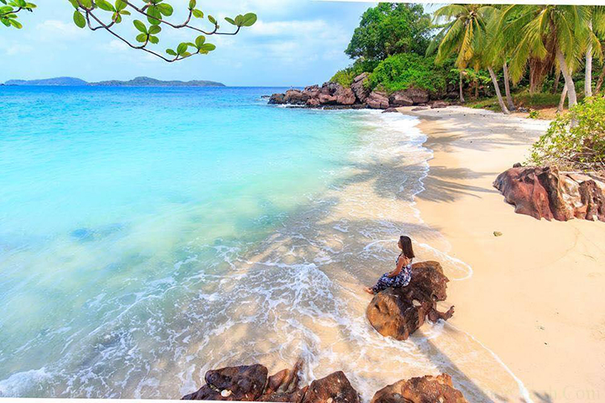
Giải nghĩa từ
Hoang sơ: rất hoang dại, như ở thời sơ khai, nguyên thuỷ

Slide 12
Giải nghĩa từ
Kì diệu: là một điều gì đó rất lạ và mang nghĩa tích cực

Slide 13
Du lịch biển Việt Nam
Biển nước ta nơi đâu cũng đẹp. Thanh Hóa, Đà Nẵng, Khánh Hòa,… có những bãi biển nổi tiếng, được du khách yêu thích. Nhưng suốt chiều dài đất nước cũng có nhiều bãi biển còn hoang sơ.
Đi biển, bạn sẽ được thỏa sức bơi lội, nô đùa trên song, nhặt vỏ sò, xây lâu đài cát. Nếu đến Mũi Né, bạn sẽ được ngắm nhìn những đồi cát mênh mông. Cát bay làm cho hình dạng các đồi cát luôn thay đổi. Trượt cát ở đây rất thú vị.
Biển là món quà kì diệu mà thiên nhiên đã ban tặng cho nước ta.
(Cẩm Anh)
Đọc nối tiếp câu

Slide 14
Du lịch biển Việt Nam
Biển nước ta nơi đâu cũng đẹp. Thanh Hóa, Đà Nẵng, Khánh Hòa,… có những bãi biển nổi tiếng, được du khách yêu thích. Nhưng suốt chiều dài đất nước cũng có nhiều bãi biển còn hoang sơ.
Đi biển, bạn sẽ được thỏa sức bơi lội, nô đùa trên song, nhặt vỏ sò, xây lâu đài cát. Nếu đến Mũi Né, bạn sẽ được ngắm nhìn những đồi cát mênh mông. Cát bay làm cho hình dạng các đồi cát luôn thay đổi. Trượt cát ở đây rất thú vị.
Biển là món quà kì diệu mà thiên nhiên đã ban tặng cho nước ta.
1
2
3
(Cẩm Anh)
Đọc nối tiếp đoạn

Slide 15





Luyện đọc theo nhóm 4

Slide 16




Luyện đọc nhóm
Yêu cầu
- Phân công đọc theo đoạn
- Tất cả thành viên đều đọc
- Giải nghĩa từ cùng nhau

Slide 17
Du lịch biển Việt Nam
Biển nước ta nơi đâu cũng đẹp. Thanh Hóa, Đà Nẵng, Khánh Hòa,… có những bãi biển nổi tiếng, được du khách yêu thích. Nhưng suốt chiều dài đất nước cũng có nhiều bãi biển còn hoang sơ.
Đi biển, bạn sẽ được thỏa sức bơi lội, nô đùa trên song, nhặt vỏ sò, xây lâu đài cát. Nếu đến Mũi Né, bạn sẽ được ngắm nhìn những đồi cát mênh mông. Cát bay làm cho hình dạng các đồi cát luôn thay đổi. Trượt cát ở đây rất thú vị.
Biển là món quà kì diệu mà thiên nhiên đã ban tặng cho nước ta.
(Cẩm Anh)

Slide 18



Luyện đọc toàn bài
Tiêu chí đánh giá
1
Đọc đúng
2
Đọc to, rõ
3
Ngắt, nghỉ đúng chỗ
4
Đọc và nhấn giọng
phù hợp

Slide 19
Du lịch biển Việt Nam
Biển nước ta nơi đâu cũng đẹp. Thanh Hóa, Đà Nẵng, Khánh Hòa,… có những bãi biển nổi tiếng, được du khách yêu thích. Nhưng suốt chiều dài đất nước cũng có nhiều bãi biển còn hoang sơ.
Đi biển, bạn sẽ được thỏa sức bơi lội, nô đùa trên sóng, nhặt vỏ sò, xây lâu đài cát. Nếu đến Mũi Né, bạn sẽ được ngắm nhìn những đồi cát mênh mông. Cát bay làm cho hình dạng các đồi cát luôn thay đổi. Trượt cát ở đây rất thú vị.
Biển là món quà kì diệu mà thiên nhiên đã ban tặng cho nước ta.
(Cẩm Anh)

Slide 20

Trả lời câu hỏi

Slide 21

a. Trong bài đọc, những bãi biển nổi tiếng của nước ta có ở đâu?
Thanh Hóa, Đà Nẵng, Khánh Hòa,… có những bãi biển nổi tiếng

Slide 22
b. Chúng ta có thể làm gì khi đi biển?
Đi biển, chúng ta có thể bơi lội, nô đùa trên sóng, nhặt vỏ sò, xây lâu đài cát

Slide 23
c. Vì sao những hình dạng của đồi cát luôn thay đổi?
Hình dạng các đồi cát luôn thay đổi vì cát bay

Slide 24

Viết vào vở câu trả lời b và c ở mục 3
b.
Đi biển, chúng ta có thể bơi lội, nô đùa trên
sóng, nhặt vỏ sò, xây lâu đài cát
24
Ngoài ra, những chữ nào trong bài cần viết hoa? Vì sao?
Cần chú ý gì khi viết chữ đầu câu?
Khoảng cách giữa các chữ như thế nào?
Cuối câu có dấu gì?

Slide 25
Viết vào vở câu trả lời b và c ở mục 3
c.
Hình dạng các đồi cát luôn thay đổi vì cát bay
25

Slide 26



Chào tạm biệt các em

